Slide 1
League of Legends Analitika
Bognár Balázs László (RA7X78)
Konzulensek: Toka László, Szmida Patrik Péter
Távközlési és Mesterséges Intelligencia Tanszék (TMIT)

Slide 2
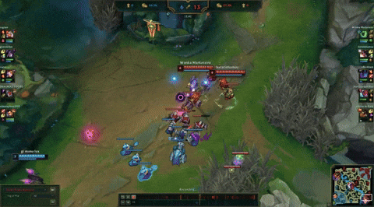
Motiváció és problémafelvetés
Esport növekedés
  Több milliós játékosbázis
  AI és sportanalitika terjedése
League of Legends komplexitása
  Időfüggő döntések
  Többszereplős stratégiai játék
Win probability modellezés
  Kompetitív környezet elemzése
  Challenger Korea dataset
Személyes érdeklődés

Slide 3
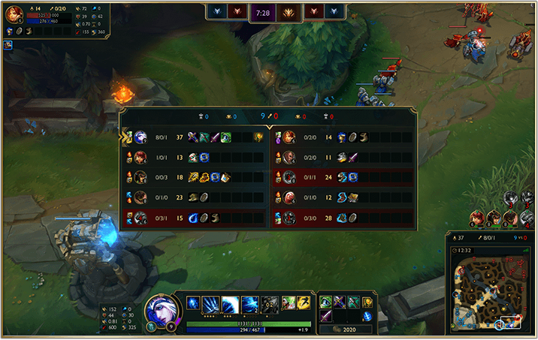
Vizsgált kérdések
Meccsek 50-50-ről indulnak?
  Blue Side előny
Championok fontossága
  Solo queue környezet, limitált kommunikáció
Win probability
  Event-driven megközelítés

Slide 4
Adatgyűjtés és pipeline
Riot API
  Match history lekérdezések, és azok feldolgozása
Challenger Korea ladder
  Legmagasabb ranked szint
  Kompetitív meta
Feldolgozási pipeline
  Batch alapú mentés
  Több millió sor
API rate limit
Event-driven dataset
  Új esemény -> Új sor

Slide 5
Dataset felépítése
Adatmennyiség
  10 223 meccs
  Több millió timestamp
  ~1200 sor / meccs
Feature space
  704 feature
  +344 champion feature
Eventek
  Item vásárlás, kill, ward place…
Kategória | Példa
Azonosítók és időbélyegek | match_id, timestamp, type
Játékos szintű statisztikák | currentGold_p1, positionX_p1, level_p1
Csapatkülönbség alapú statisztikák | totalGold_diff, xp_diff, level_diff
Kumulatív statisztikák | cum_CHAMPION_KILL_diff, tower_diff
Champion feature-ök

Slide 6
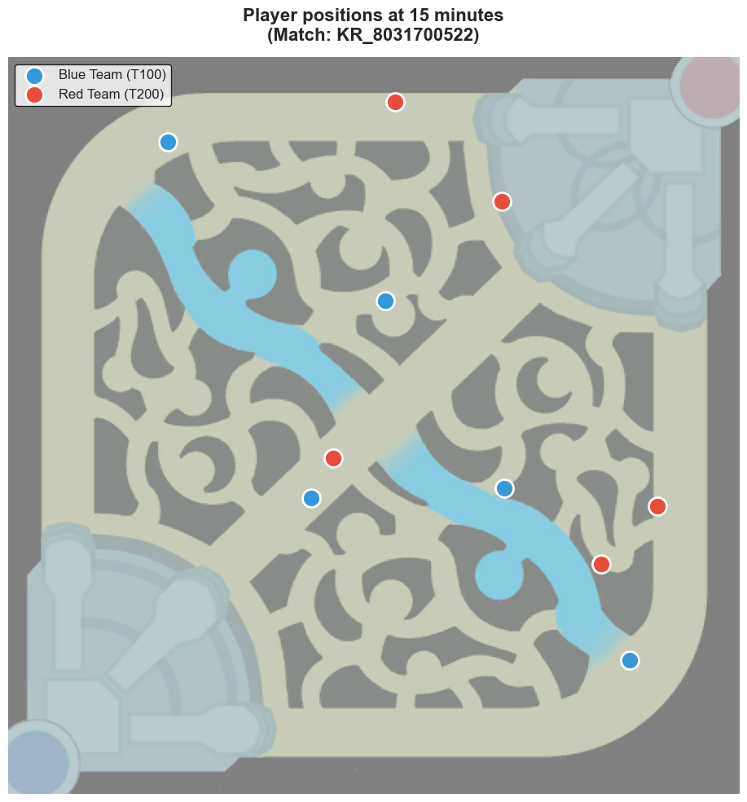
Pillanatkép

Slide 7
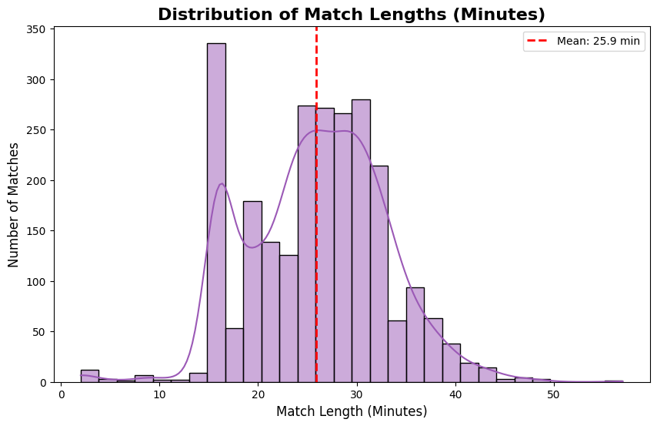
Exploratory Data Analysis
Match duration eloszlás
  15 perces surrender spike
Erős prediktorok
  Gold különbség
  XP különbség
Strukturális előnyök
  Blue Side advantage
  Objective control

Slide 8
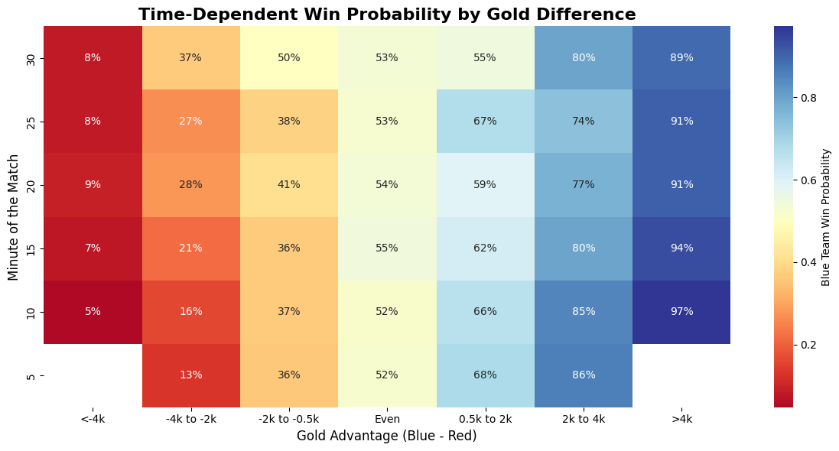
Időfüggő win probability
Early game
  Bizonytalanság
Late game
  Stabilabb predikció
  Gold advantage dominál

Slide 9
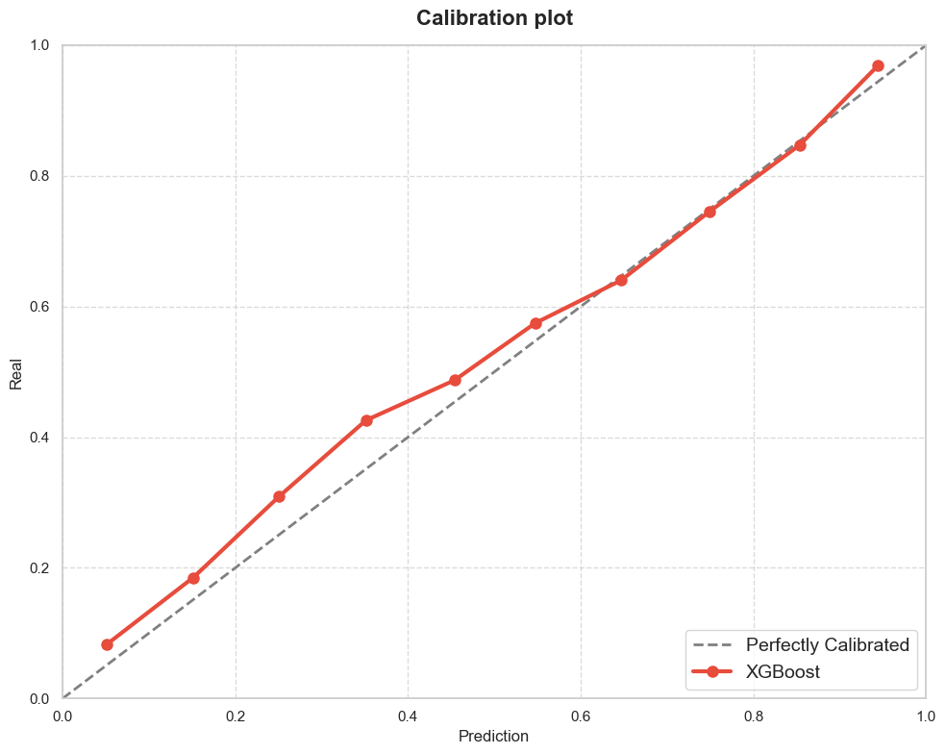
Alkalmazott modellek
Logistic Regression
  Baseline modell
  Lineáris kapcsolatok
XGBoost
  Nemlineáris kapcsolatok
XGBoost + champion feature-ök
Hiperparaméter-optimalizálás
  GridSearch
    max_depth, learning_rate, n_estimators
LSTM
  Szekvencia alapú modellezés
  Optimalizálás
    Regularizáció, Dropout, Early stopping

Slide 10
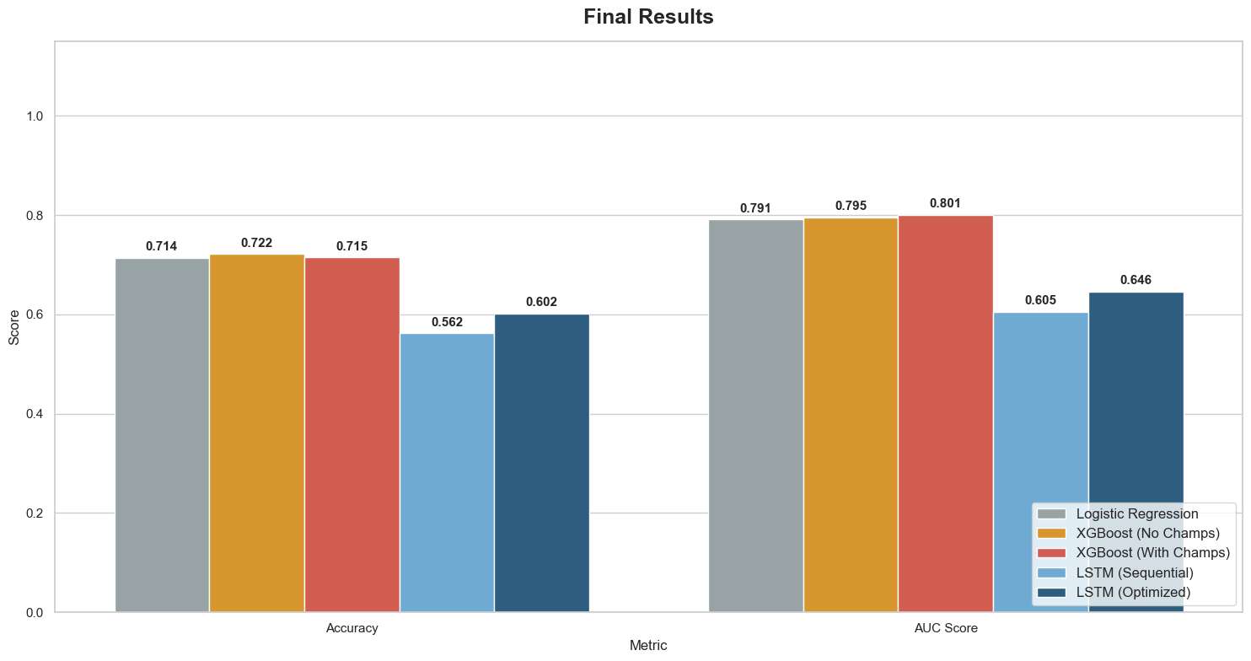
Eredmények
XGBoost teljesített a legjobban
  Legmagasabb ROC-AUC
  Stabil predikció
Champion feature javított ROC-AUC-on
LSTM problémák
  Overfitting
  Nagy számítási igény

Slide 11
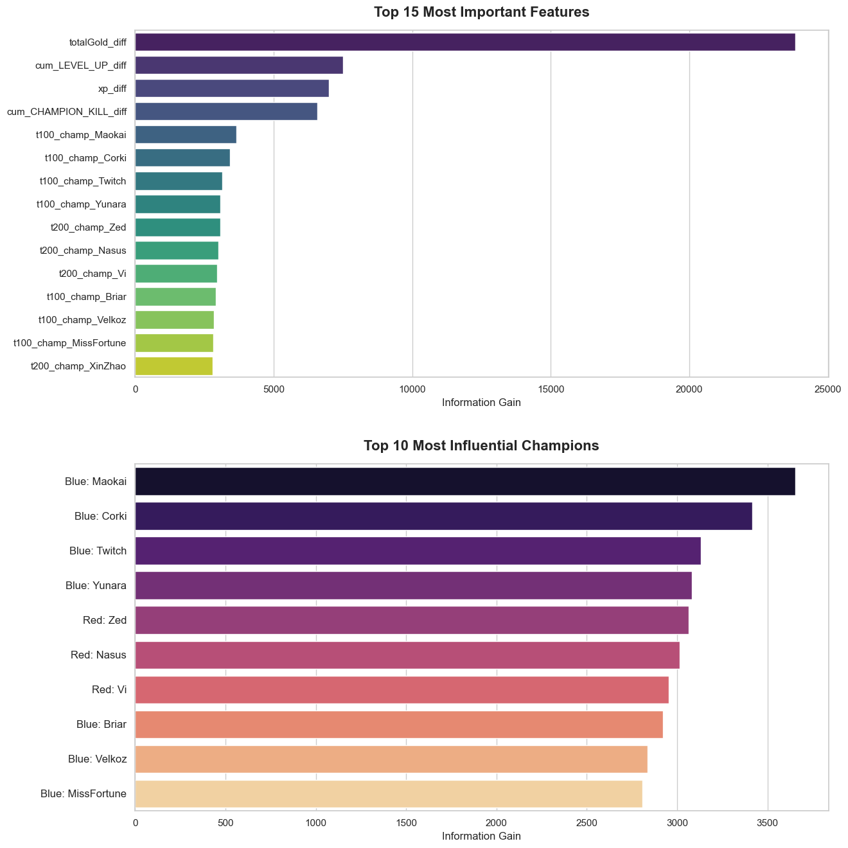
Feature importance
Domináns feature-ök
  Gold különbség
  XP különbség
Objective control
  Sárkány, Baron
  Tornyok
Champion feature-ök
  Kontextuális információ

Slide 12
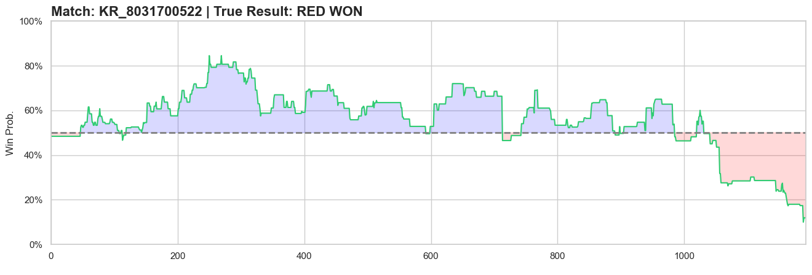
Win probability timestampenként
Timestamp alapú predikció
  Eventenkénti frissítés
Momentum változások követése
  Killek és objective-ek
Event-driven reprezentáció előnye

Slide 13
Összegzés
Sikeres ML-alapú win probability modell
  Több megközelítésből
Legfontosabb eredmények
  XGBoost dominancia
  Blue Side advantage
Future work:
  Több régiós analízis
  Advanced deep learning
  LSTM optimalizálása

Slide 14
Kérdések?
Köszönöm a figyelmet!

